Slide 1
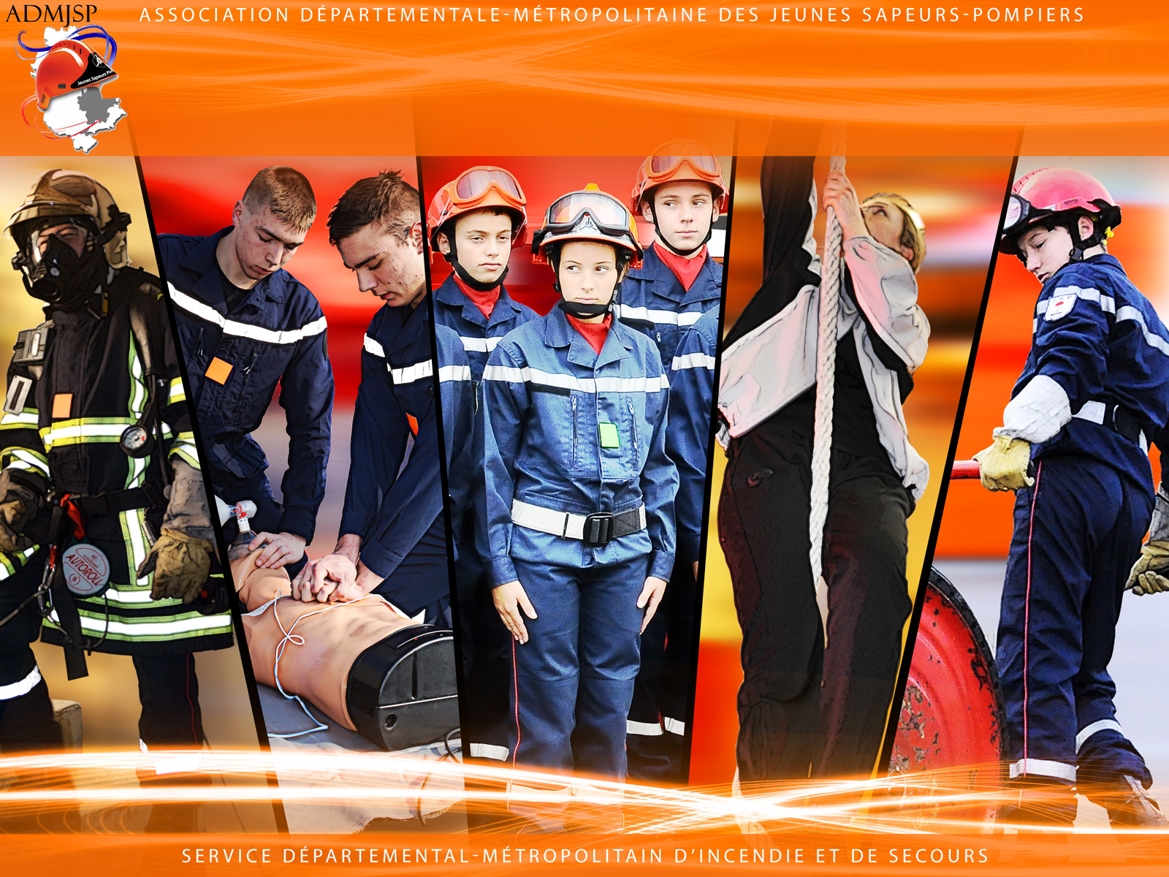
Combustion
ADMJSP / Pôle pédagogie – 2024 - Version 5

Slide 2
La combustion
Généralités / définitions
Triangle du feu
Types de combustions
Caractérisation des combustibles
Combustion des solides, des liquides et des gaz
Objectifs
A la fin de cette partie, vous serez capable de connaître, le triangle du feu, les différents types de combustion, les classes de feu.
2

Slide 3

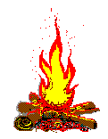
Généralités
Définition :
Feu ➔ manifestation visible de la combinaison d’un corps combustible avec un corps comburant en présence d’une énergie d’activation.
Cette combinaison s’appelle la combustion.
Combustible + comburant + énergie d’activation =

Slide 4
Généralités
Définition :
Combustion est caractérisée par une émission de chaleur accompagnée de fumées, de flammes ou des deux.
ISO 13 943 (norme internationale), le feu fait référence à un processus de combustion auto-entretenu pour produire des effets utiles et dont le développement est maîtrisé dans le temps comme dans l’espace.

Slide 5
Généralités
Définition :
Combustion ➔ réaction exothermique qui résulte de la combinaison de 2 corps sous l’effet d’une énergie d’activation.
➔ Réaction chimique induisant la présence de réactifs (le combustible et le comburant) et la nécessité d’un initiateur (apport d’énergie).
Des produits de combustions résultent de cette réaction qui dégage également de l’énergie sous forme de chaleur.

Slide 6
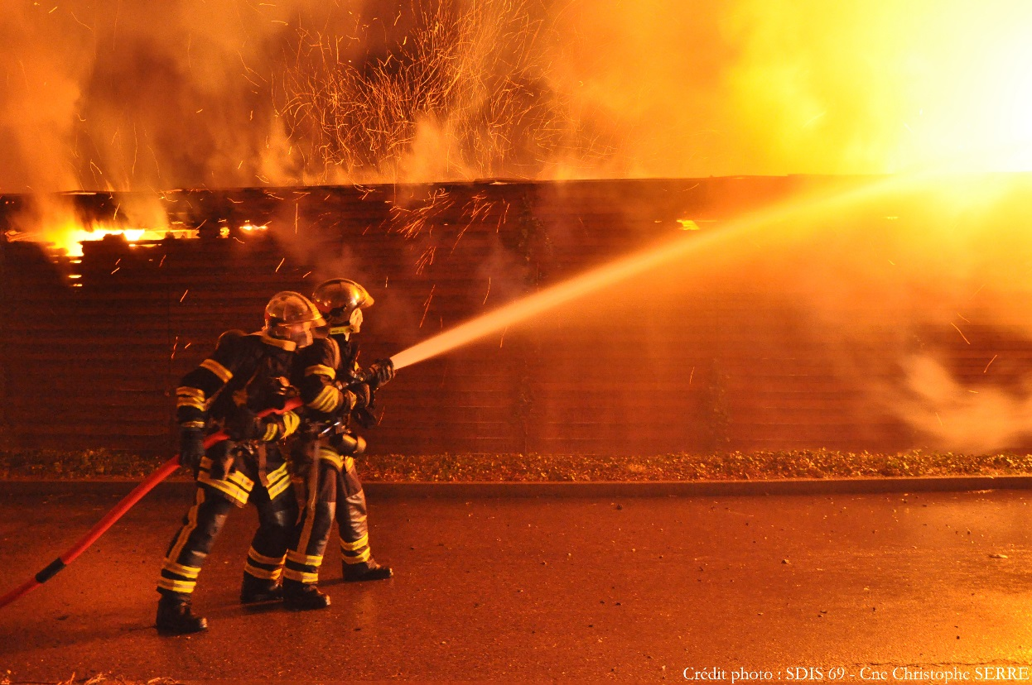
Généralités
Définition :
Incendie : Feu qui se propage et qui échappe au contrôle de l'Homme

Slide 7
Généralités
Définition :
Pyrolyse :
Processus de dégradations irréversibles de matières sous l'effet de la chaleur.

Slide 8
Généralités
Définition :
Produits de combustion : soumis à une énergie, la T° de surface du combustible solide ou liquide va augmenter et émettre des gaz inflammables, appelés gaz de pyrolyse.
Gaz de pyrolyse libérés en quantité suffisante et mélangés au comburant s’enflamment sous l’action d’une énergie d’activation suffisante.
Processus émet des « Produits de Combustion », plus communément appelés « FUMÉES ».

Slide 9
Généralités
Définition :
Fumées correspondent à l'ensemble visible des particules solides (suies, poussières, particules fines, etc.) et/ou liquides en suspension (eau, etc.) et des gaz résultant d'une combustion ou d'une pyrolyse.
Fumées sont plus ou moins diluées dans l'air ambiant.
Suies : particules charbonneuses finement divisées, produites et/ou déposées au cours de la combustion de matériaux organiques.

Slide 10
Généralités
Définition :
Gaz résultant de la combustion sont généralement :
Le dioxyde de carbone (CO₂)
Le monoxyde de carbone (CO)
Le cyanure d'hydrogène (HCN)
L'acide fluorhydrique (HF)
L'acide chlorhydrique (HCl)
La vapeur d'eau
Etc.

Slide 11
Généralités
Définition :
La nature de ces derniers est intimement liée à la composition des matériaux impliqués dans la combustion.
Gaz de combustion contiennent souvent des gaz combustibles imbrûlés.

Slide 12
Généralités
Définition :
Dangers associés aux fumées :
Inflammabilité, explosivité,
Toxicité, corrosivité,
Émissions de particules,
Opacité,
Rayonnement,
Envahissement et mobilité,
Chaleur,

Slide 13
Généralités
Définition :
Fumées peuvent se présenter sous différentes couleurs :
A noter ➔ ne s'agit que d'indicateurs.
➔ Couleurs ne sont pas exhaustives.
Suivant les matériaux certains dégageront + rapidement et + facilement des fumées noires (pneumatiques, PVC, etc.) dès le début.
Feux de végétaux, les fumées peuvent être très blanches car le combustible est chargé d'eau (il s'agit de matières organiques).

Slide 14
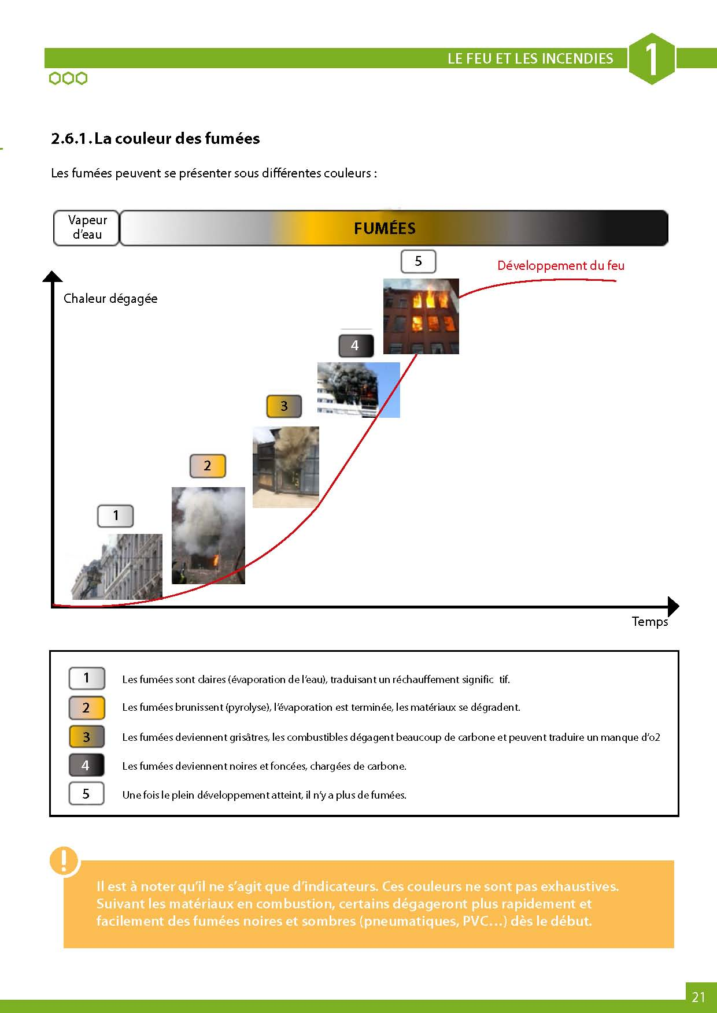
Généralités
Définition :

Slide 15
Généralités
Définition :
Fumées claires évaporation de l’eau ➔ réchauffement significatif

Slide 16
Généralités
Définition :
Fumées brunissent (pyrolyse), l’évaporation est terminée, les matériaux se dégradent.

Slide 17
Généralités
Définition :
Fumées deviennent grisâtres, les combustibles dégagent beaucoup de carbone et peuvent traduire un manque d’O₂

Slide 18
Généralités
Définition :
Fumées deviennent noires et foncées, chargées en carbone.

Slide 19
Généralités
Définition :
Une fois le plein développement atteint, il n’y a plus de fumées.

Slide 20
Triangle du feu

Slide 21
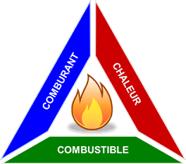
Triangle du feu
Traditionnellement le phénomène de feu est schématiquement représenté par le triangle du feu dont les 3 côtés symbolisent les 3 éléments nécessaire à une combustion :

Slide 22
Triangle du feu
Combustible :
Un corps est combustible lorsqu'il a la propriété de "brûler".
Contraire : incombustible.
➔ Sont dits "inflammables" les corps combustibles qui s'allument au contact d'une flamme.
➔ Sont dits "ininflammables" ceux qui, tout en étant combustibles, cessent de brûler lorsqu'ils ne sont plus soumis à l'action de la chaleur : exemple la laine.

Slide 23

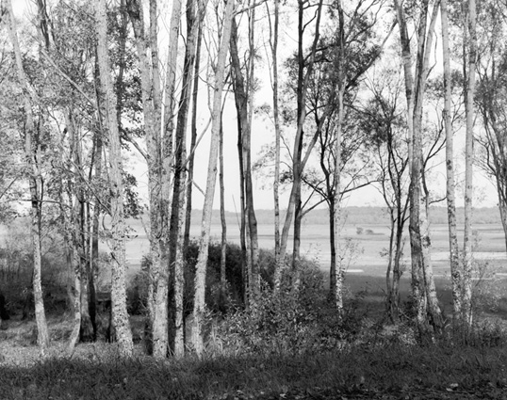

Triangle du feu
Combustible :
Corps peut se présenter sous les 3 états de la matière :
Liquide
Gazeux
Solide

Slide 24
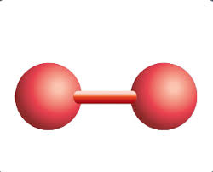

Triangle du feu
Comburant :
Au niveau du comburant, 1 seul est à considérer :
L'Oxygène

Slide 25
Triangle du feu
Energie d’activation : peut avoir des origines diverses :
Thermique : flammes, bout rouge de cigarette, foudre, etc.,
Électrique : étincelle, électricité statique,
Biologique : fermentation,
Mécanique : frottement, choc, compression, etc.,
Chimique : réaction exothermique,

Slide 26
Types de combustion

Slide 27
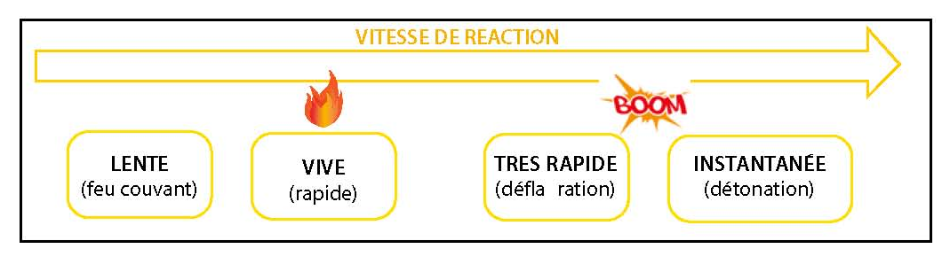
Types de combustion
La combustion peut-être :

Slide 28
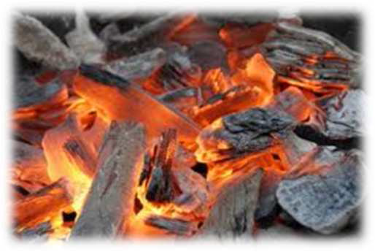
Types de combustion
La combustion peut-être :
Lente :
➔ Entraîne une faible élévation de la T°, une absence de flamme et peu de phénomènes lumineux ex : les braises d’un feu de bois

Slide 29
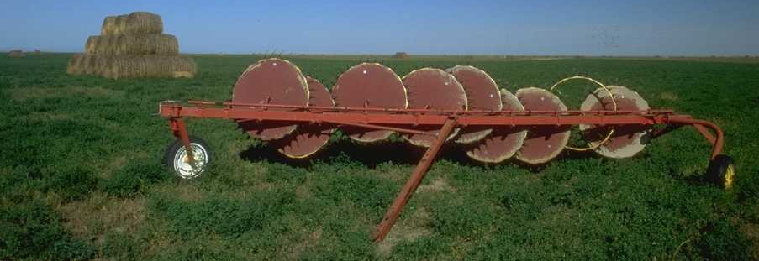
Types de combustion
La combustion peut-être :
Lente :
➔ Combustion « très lente » appelée « spontanée » (ex : la fermentation, la rouille).

Slide 30
Types de combustion
La combustion peut-être :
Vive : déflagration
Flamme la plus courante :
➔ Rapide caractérisée par une forte élévation de la T°, des flammes visibles, des phénomènes lumineux et l’émission de gaz et de fumées (ex : incendie). Nous parlerons de « flamme de diffusion ».
➔ Consomme rapidement la quantité en O₂ disponible.

Slide 31
Types de combustion
La combustion peut-être :
Très vive : détonation
Caractérisée par la vitesse de déplacement du front de flamme qui est supérieure à la vitesse du son, une forte élévation de la T°, puis une certaine pression qui crée une onde de surpression.
Une « flamme de pré-mélange » est une combustion très vive.
Flamme qui se propage à grande vitesse : de 2 à 3 km/s

Slide 32

Types de combustion
La combustion peut-être :
Instantanée : explosion
Caractérisée par la vitesse de déplacement du front de flamme qui est supérieure à la vitesse du son, une forte élévation de la T°, puis une certaine pression qui crée une onde de choc.
➔ Se produit spontanément dans tout le mélange.
Il n’y a donc pas à proprement parler de propagation.

Slide 33
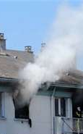
Types de combustion
Définitions spécifiques :
La combustion complète se traduit par un maximum de chaleur et un dégagement de fumées peu important lorsque celle-ci à lieu dans un volume suffisamment aéré.

Slide 34
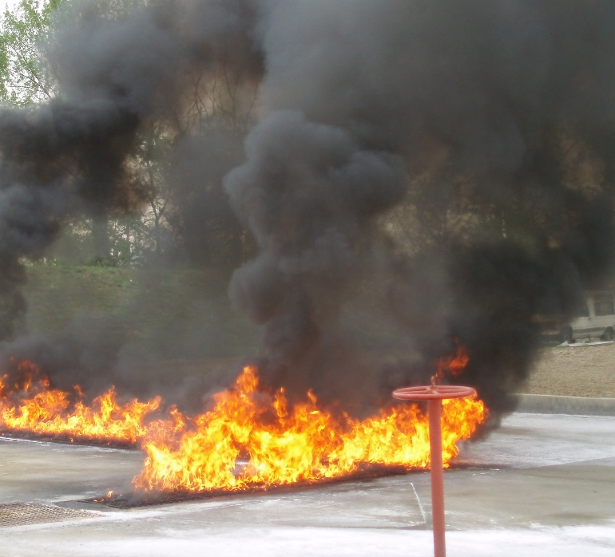
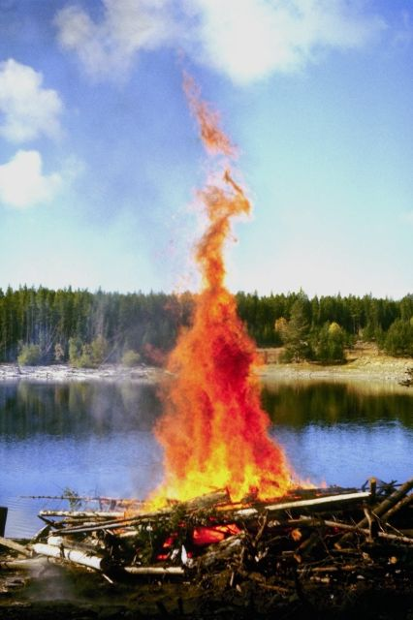
Types de combustion
Définitions spécifiques :
La combustion incomplète produit
beaucoup de fumées et de CO lorsqu’il y
a un déficit en O₂.
A l’inverse, trop d’O₂ cause un faible dégagement de fumées.

Slide 35
Types de combustion
Facteurs affectant la vitesse de combustion :
État de division de la matière : la combustion est fonction du rapport/volume du combustible.
PAPIER

Slide 36
Types de combustion
Facteurs affectant la vitesse de combustion :
Disposition de la matière et des matériaux : vitesse de propagation dépend des facteurs géométriques, mais aussi de la disposition dans l’espace et par rapport à d’autres éléments.

Slide 37
Types de combustion
Facteurs affectant la vitesse de combustion :
T° : vitesse des réactions d’oxydation est approximativement doublée pour chaque élévation de 10° C.
Autres facteurs : humidité, teneur en oxygène.

Slide 38
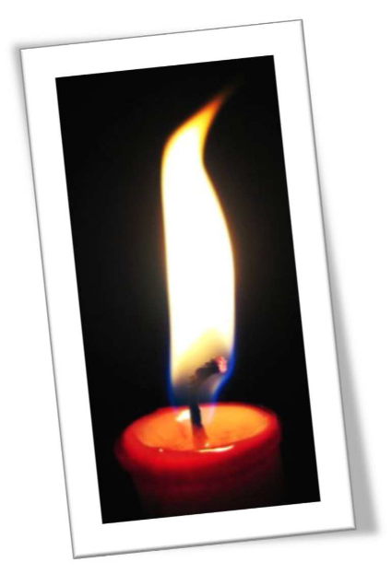
Types de combustion
Les différentes flammes :
Flamme de diffusion :
Celle que nous rencontrons le plus souvent.
Elle est jaune et vacillante.
Le combustible et le comburant ne sont pas mélangés avant la mise en contact avec une énergie d’activation. Par exemple, la flamme d’une bougie.

Slide 39
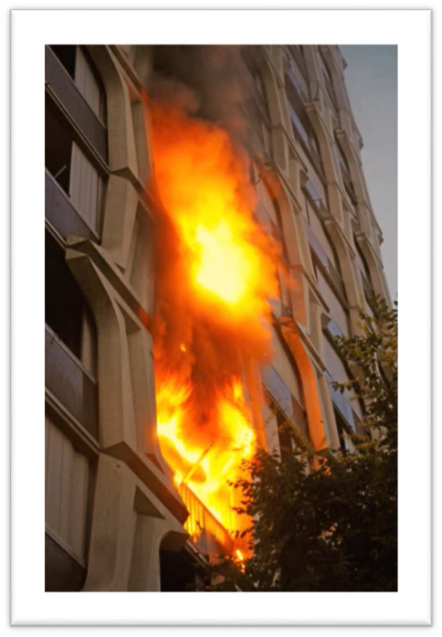
Types de combustion
Les différentes flammes :
Flamme de diffusion :
Libère de nombreux déchets signe d’une « combustion incomplète ».
Incendies sont constitués très
majoritairement de
flamme de diffusion

Slide 40
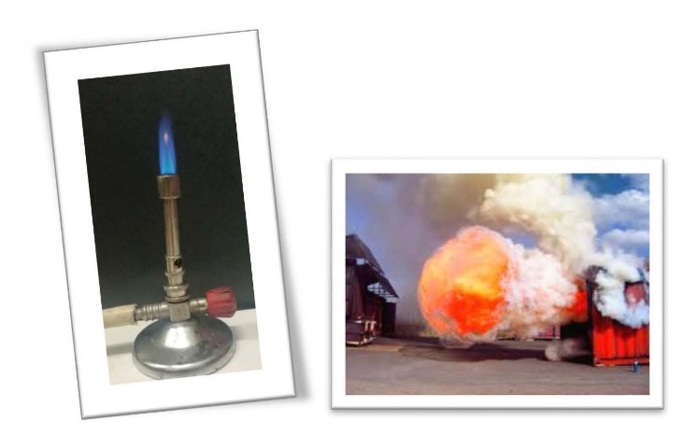
Types de combustion
Les différentes flammes :
Flamme de pré-mélange :
➔ Combustion très rapide.
Produite grâce au mélange du comburant et du combustible avant d’y apporter une énergie d’activation (chalumeau, bec bunsen).
Nous le retrouvons lors d’explosion
de type déflagration.

Slide 41
Types de combustion
Les différentes flammes :
Flamme de pré-mélange :
➔ ≠ entre les 2 flammes ne peut pas être tranchée aussi facilement.
Feu étant dynamique, nous pouvons passer d’une flamme de pré-mélange à une flamme de diffusion ou inversement.

Slide 42

Types de combustion
Les différentes flammes :
Exemple :

Slide 43
Caractérisation du combustible

Slide 44
Caractérisation du combustible
ÉNERGIE CALORIFIQUE
Correspond à l’énergie concrètement dégagée au cours de la combustion d’un matériau, exprimée en joules ou en kilocalories (J ou kcal).

Slide 45
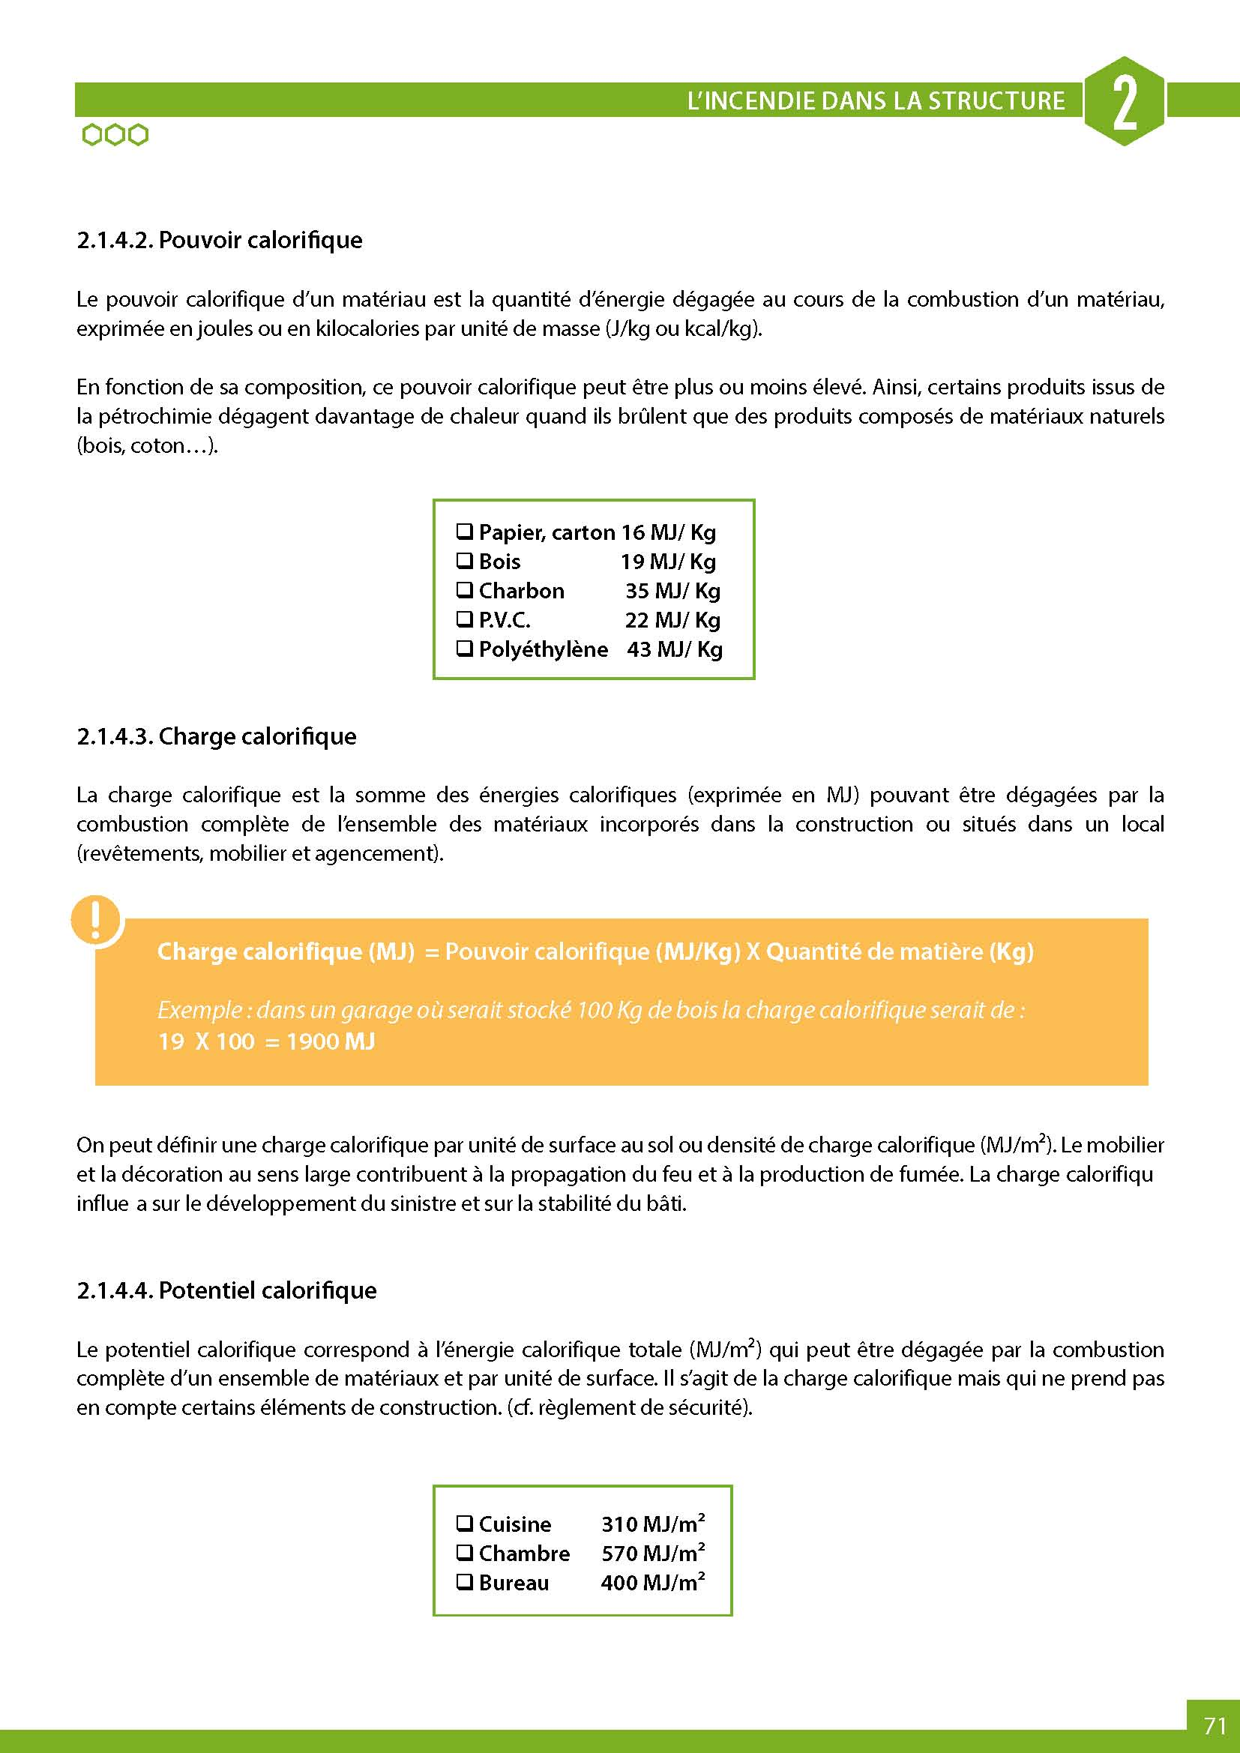
Caractérisation du combustible
POUVOIR CALORIFIQUE
D’un matériau est la quantité d’énergie dégagée au cours de la combustion d’un matériau, exprimée en joules ou en kilocalories par unité de masse (J/kg ou kcal/kg).

Slide 46
Caractérisation du combustible
CHARGE CALORIFIQUE
Somme des énergies calorifiques (exprimée en MJ) pouvant être dégagées par la combustion complète de l’ensemble des matériaux incorporés dans la construction ou situés dans un local (revêtements, mobilier et agencement).
On peut définir une charge calorifique par unité de surface au sol ou densité de charge calorifique (MJ/m²).

Slide 47
Caractérisation du combustible
POTENTIEL CALORIFIQUE
Correspond à l’énergie calorifique totale (MJ) qui peut être dégagée par la combustion complète d’un ensemble de matériaux.

Slide 48
Combustion des solides, liquides, gaz

Slide 49
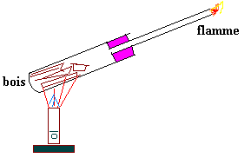
Combustion des solides
Ce n’est pas le solide lui-même qui brûle mais les gaz ou vapeurs résultant de la distillation du solide.
Chauffons de petits morceaux de bois
Ils se décomposent en émettant un gaz combustible
Gaz que l'on peut enflammer au bout du tube

Slide 50
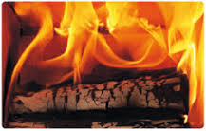
Combustion des solides
Les flammes
se situent au-dessus
du morceau de bois

Slide 51
Combustion des solides
Distillation ( vapeurs)
3 étapes
Inflammation (flammes)
Incandescence (braises)

Slide 52
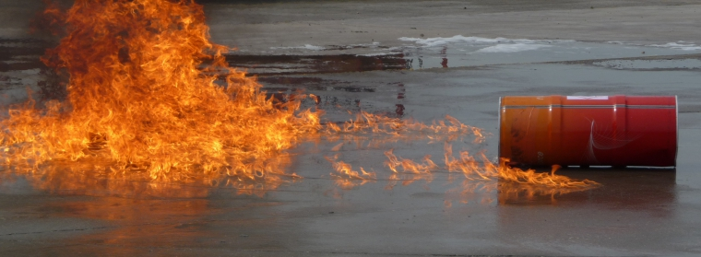
Combustion des liquides
Ce ne sont pas les liquides eux-mêmes qui brûlent ; mais les gaz ou vapeurs qu’ils émettent.

Slide 53
Combustion des liquides
Point éclair : T° à partir de laquelle un liquide combustible émet des vapeurs en quantité suffisante pour former avec l’air un mélange inflammable.
Combustion n’est pas entretenue si l’on retire l’énergie
d’activation.

Slide 54
Combustion des liquides
Exemples de point éclair
Acétone - 18°
Acide acétique 43°
Essence - 43°
Éther - 32°
Kérosène 38°

Slide 55
Combustion des liquides
Point d’inflammation : T° à partir de laquelle un liquide combustible émet des vapeurs en quantité suffisante pour que la combustion puisse continuer d’elle même.
Point d’inflammation est légèrement + élevé que le
point éclair .

Slide 56
Combustion des liquides
Point d’auto-ignition / auto-inflammation : T° à laquelle un mélange combustible gazeux peut s’enflammer spontanément sans présence d’une énergie d’activation.
De l’ordre de 150° à 650°, elle est suffisante pour déclencher des réactions d’oxydations et provoquer leur accélération, pouvant atteindre l’explosion.

Slide 57
Combustion des liquides
POINT D’AUTO-INFLAMMATION
POINT D'INFLAMMATION
POINT ECLAIR

Slide 58
Combustion des gaz
Qu’ils soient naturellement gazeux, qu’ils soient distillés d’un solide ou d’un liquide, seuls les gaz brûlent.
Pour permettre cette combustion, le mélange gaz/air doit avoir une certaine concentration en combustible comprise entre certaines limites dites :
Limite Inférieure d'Explosivité = L.I.E
Limite Supérieure d'Explosivité = L.S.E

Slide 59
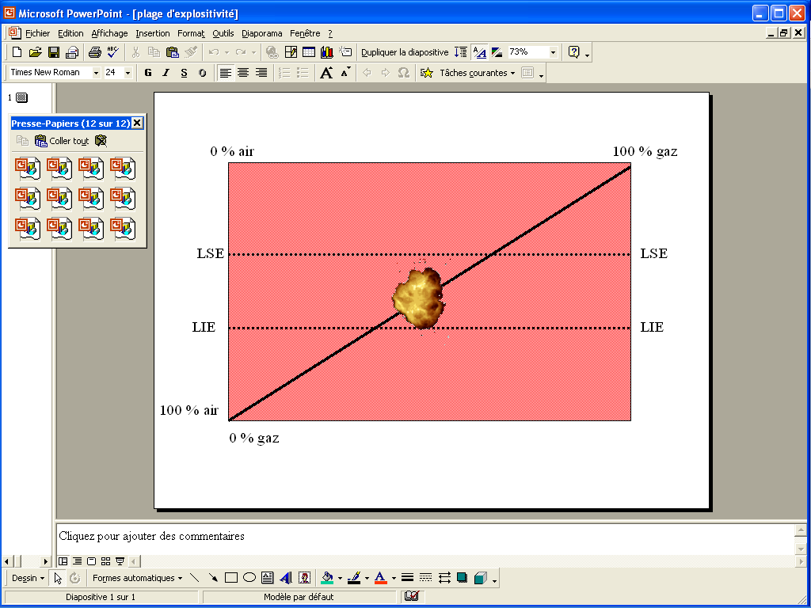
Combustion des gaz

Slide 60
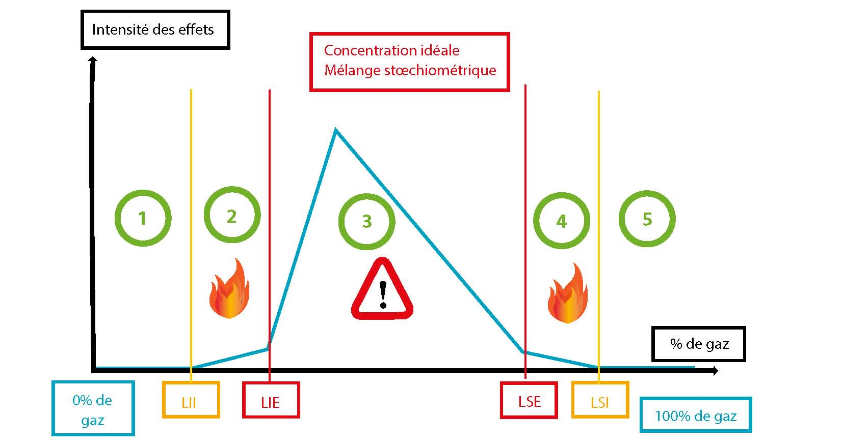
Combustion des gaz
Combustion des gaz :

Slide 61
Combustion des gaz
Exemples :
L.I.E. L.S.E.
Méthane 5 14
Butane 1.8 8.8
Propane 2.4 9.3
Alcool 2.5 19
C.O. 12.5 74
Acétylène 2.5 100

Slide 62
Conclusion
Généralités / définitions
Triangle du feu
Types de combustions
Caractérisation des combustibles
Combustion des solides, des liquides et des gaz
Année : 2024
Contact : pour toute remarque concernant ce document, merci d’envoyer un mail sur l’adresse suivante :
gfor_jsp@sdmis.fr
62

